Slide 1


Итоги работы регионального методического объединения учителей математики. Планирование деятельности регионального методического объединения на 2024 год
Иванова С.В., старший преподаватель
кафедры общего образования

Slide 2
Как найти информацию
Региональное методическое объединение учителей математики http://www.iro.yar.ru/index.php?id=3481
Приглашение в чат 'РМО учителей математики':
https://sferum.ru/?p=messages&join=AJQ1dxU72Sf7ooUg3WEMGVGy
Региональное методическое объединение учителей математики Ярославской области. Новости. Сопровождение педагогов. t.me/mathyaro

Slide 3
Цели работы РМО
Оказывать информационное и методическое сопровождение педагогов в процессе перехода на обновленный ФГОС ООО и СОО.
Стимулировать педагогов на повышение профессиональных и методических компетенций, диссеминацию эффективных педагогических практик.
Создавать условия для распространения педагогического опыта по формированию у учащихся функциональной (математической) грамотности на уроках математики и во внеурочной деятельности.

Slide 4
Направления работы
РМО в 2023 году
Формирование функциональной грамотности учащихся общеобразовательных организаций
Реализация обновленных ФГОС
Цифровизация образования: ФГИС «Моя школа»
Сопровождение учащихся с разными образовательными потребностями
Трудные вопросы ГИА

Slide 5
РМО
Вебинар «Основные направления методической работы по организации преподавания математики в 2023 году» для методического актива(03.02.23)
Вебинар «Секрет от мастера: эффективные практики подготовки к ГИА по математике. ФГИС «Моя школа», для методического актива (11.05.23)
Вебинар «Система подготовки учащихся к ГИА по математике. Использование оценочных процедур в профессиональной деятельности учителя» для методического актива (10.11.23)

Slide 6
Методическое сопровождение педагогов в вопросах формирования функциональной (математической) грамотности»
Задачи:
Информировать педагогов о ресурсах и открытых банках заданий по развитию и оценке математической грамотности обучающихся как составляющей ФГ, специфике заданий.
Оказывать методическое сопровождение педагогов в направлении формирования и развития компетенций математической грамотности обучающихся
Транслировать передовой опыт и эффективные практики формирования математической грамотности и подготовки к мониторинговым исследованием по российской модели PISA
Способствовать повышению результативности мониторингов функциональной грамотности.
Изучать и анализировать результаты мониторинга функциональной грамотности

Slide 7
Формирование функциональной грамотности
Вебинар «Интегрированные учебные занятия как способ формирования функциональной грамотности школьников» (04.05.23)
Итоги мониторинга по функциональной математической грамотности (07.06.23)

Slide 8
ИТОГИ

Slide 9
Распределение по уровням математической грамотности

Slide 10
Рекомендации
Учащиеся должны владеть:
понятиями алгебры - функция, выражение, уравнение и неравенство, способность интерпретировать таблицы и графики
навыками количественной оценки объектов, отношений, ситуаций и объектов в мире, а также понимания этих оценок с целью составления суждения.
навыками деятельности по распознаванию вариаций в процессах, пониманию количественной оценки этой вариации с использованием понятий “Статистики”, «Вероятности»

Slide 11
Рекомендации
Необходимо включать в учебный процесс задания:
на освоение понятия перспективы, деятельность по преобразованию и воссозданию фигур.
на формирование мыслительных процессов математической грамотности (компетенций):
  применять математические понятия, факты, процедуры,
  формулировать ситуацию математически,
  интерпретировать, использовать и оценивать математические результаты”
на повторение тем 5-6 класса

Slide 12
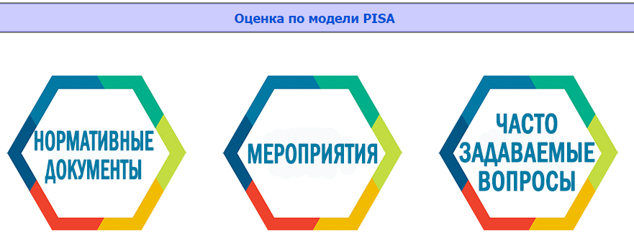
Общероссийская и региональная оценка по модели PISA
Сентябрь-ноябрь 2023
https://coikko.ru/actually/model_pisa/

Slide 13
Реализация обновленных ФГОС
Задачи:
Информировать о изменениях в нормативно-правовых документах, регламентирующих деятельность учителя математики в преподавании предмета.
Оказывать методическое сопровождение педагогов при реализации содержания ФОП ООО и ФОП СОО по предмету математика на базовом и углубленном уровне.
Знакомить с эффективными практиками достижения планируемых результатов, заявленных в ФГОС ООО и СОО, методиками работы с детьми с разными образовательными потребностями
Способствовать повышению профессиональных компетенций педагогов в направлении реализации требований обновленных ФГОС ООО и ФГОС СОО в части проектирования урока и реализации системно-деятельностного подхода.

Slide 14
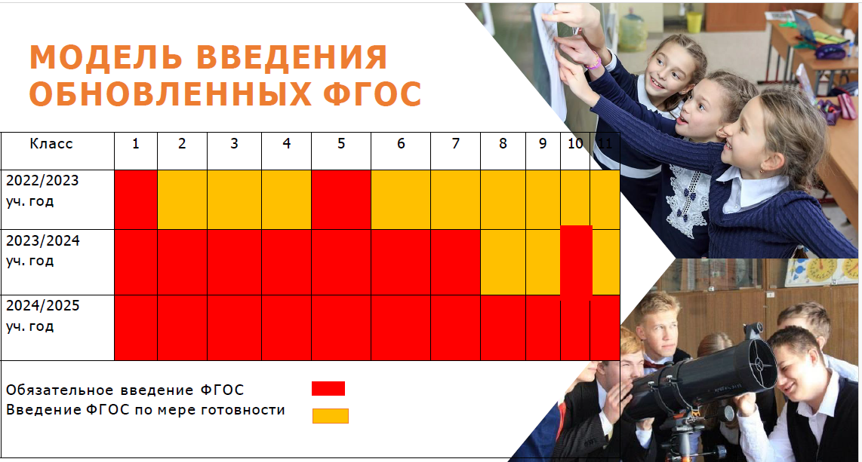

Slide 15
Методическая поддержка
Вебинар «Проектирование ИОМ учащихся при обучении математике в рамках реализации ФГОС»(16.02.23)
Вебинар «Особенности преподавания математики в 2023-2024 учебном году (разъяснение по методическому письму)» (07.09.23)
Вебинар «Вебинар «Особенности преподавания курса «Вероятность и статистика» в 2023 году в условиях перехода на ФООП» (15.09.23)

Slide 16
Обучение
Обучение учителей математики региона по программе повышения квалификации «РЕАЛИЗАЦИЯ ТРЕБОВАНИЙ ОБНОВЛЁННЫХ ФГОС ООО И ФГОС СОО В РАБОТЕ УЧИТЕЛЯ»

Slide 17
Методическое сопровождение подготовки обучающихся к ГИА
Задачи:
Информировать педагогов о современных ресурсах подготовки к ГИА
Оказывать методическое сопровождение педагогов при реализации эффективных методик подготовки обучающихся к ГИА, создания индивидуальных образовательных маршрутов подготовки к ГИА по математике.
Транслировать передовой опыт подготовки к ГИА
Способствовать повышению роста профессиональных компетенций педагогов для качественной подготовки учащихся при изучении трудных вопросов ГИА
Способствовать повышению результативности сдачи ОГЭ и ЕГЭ по математике

Slide 18
Эффективные практики
Вебинар «Избранные задачи теории вероятностей» (16.01.23)
Вебинар «Секрет от мастера: эффективные практики подготовки к ГИА по математике» - опыт работы лицея № 2 (09.02.23)
Вебинар «Решение уравнений и неравенств с параметрами (углубленный уровень)» (17.02.23)
Вебинар «Актуальные проблемы подготовки к государственной итоговой аттестации по математике. Стратегия эффективной подготовки» (09.03.23)
Вебинар «Секрет от мастера: эффективные практики подготовки к ГИА по математике»
опыт работы лицея № 2 (27.04.23)

Slide 19
Пробные экзамены
Вебинар «Итоги пробного ЕГЭ по математике от 19.02: статистика, баллы, проблемы школьников при решении задач» (12.04.23)
Вебинар «Итоги пробного ОГЭ по математике от 02.04: статистика, баллы, проблемы школьников при решении задач» (17.05.23)

Slide 20
Анализ результатов
Вебинар «Результаты ГИА-2023 по математике» (13.10.23)
Вебинар «Результаты ЕГЭ-2023 по математике»(20.010.23)

Slide 21
Вывод
Региональное методическое объединение – помогает педагогам в решении конкретных проблем, но
не хватает очного общения, не всегда есть обратная связь
трудно проверить повышение уровня профессиональных и методических компетенций, так как информация идет напрямую педагогам

Slide 22
Планирование работы на 2024 год
Методическое сопровождение педагогов в вопросах:
реализация обновленных ФГОС
внедрение ФГИС «Моя школа»
сопровождение учащихся с разными образовательными потребностями
Повышение профессиональных компетенций в вопросах:
проектирования современного урока математики
математического содержания по темам ЕГЭ, ОГЭ
формирование функциональной грамотности учащихся общеобразовательных организаций

Slide 23
Пять современных тенденций преподавания математики
Опыт и практика
Учимся для жизни
От идеи к проекту
Математика на шахматной доске
В основе технологии

Slide 24
Опыт и практика
Немецкий математик Ганс Фрейденталь предположил, что формальное обучение должно быть согласовано с реальным жизненным опытом.
Математика - деятельность человека, а не просто чистое абсолютное знание.
Математика ориентирована на то, чтобы ученики воспринимали числа как объекты и могли понять смысл действий.
Тенденция преподавания не в заучивании, а через принятие математики как концепции, через раскрытие красоты науки.
Движение к пониманию формальной математики идет через неформальные, неофициальные каналы.

Slide 25
Учимся для жизни
В современный курс математики интегрируются темы, посвященные финансовой грамотности.
Предлагаем примеры и задания, связанные с деньгами и их функционированием в человеческой жизни.
От простого к сложному: «Как набрать сумму разными монетами или купюрами?» - Подсчет налогов или квартирных платежей, нестандартные схематические задания на представление расходов и стоимости.
Проценты и пропорции - основы банковского дела (накопление активов, выплаты по кредиту, функционирование накопительных счетов), принципами снижения и повышения цен.
Функции и их системы позволяют разобраться в финансовой области спроса и предложения, рыночного равновесия.

Slide 26
От идеи к проекту
Организация учебного процесса в виде решения учебных задач на основе:
самостоятельного сбора информации
интерпретации информации и аргументирования позиции
самопроверки,
презентации получившегося интеллектуального продукта.

Slide 27
Математика на шахматной доске
Шахматы одна из тенденций развития математического образования.
Древняя игра тесно связана с математической логикой и комбинаторикой.
Помимо формирования гибкости мышления и умения находить нестандартные решения, шахматы отлично развивают образное и логическое мышление.

Slide 28
В основе технологии
Ориентированное на гаджеты и общение в социальных сетях поколение легче пересаживается на образовательные ресурсы.
Учится дистанционно, в удобный для тебя момент - это большая ценность для современных молодых людей.

Slide 29
Удивительный мир математики
«За последние несколько десятилетий математиками доказано, как минимум, три величайшие гипотезы, сняты проблемы, стоявшие столетиями. Я считаю, что в математике происходит самая настоящая революция, только ее никто не замечает», —Алексей Савватеев.
Информация взята с портала «Научная Россия» (https://scientificrussia.ru/)

Slide 30
Великие открытия, которые мы не заметили
Проблема четырех красок,
Теорема Ферма,
Гипотеза Пуанкаре
Проблема узлов.
Информация взята с портала «Научная Россия» (https://scientificrussia.ru/)

Slide 31

Проблема четырех красок
Сформулирована в 1852 году
Доказана только в 1976 году, став, кстати, первой значимой теоремой, доказанной при помощи компьютера.
Согласно этой теореме, всякую расположенную на сфере карту можно раскрасить четырьмя красками так, чтобы любые две области, имеющие общий участок границы, были раскрашены в разные цвета.

Slide 32
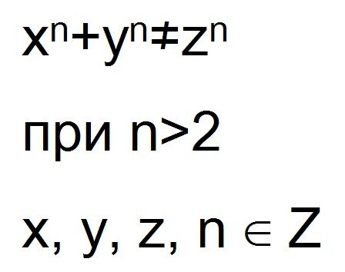
Великая теорема Ферма
Знаменитый математик сформулировал ее в 1637 году буквально на полях книги — «Арифметики» авторства Диофанта, древнегреческого математика III века до н.э.
Математический аппарат, позволивший эту теорему все-таки доказать, — в 1994 году, — появился в основном только в XX веке.
Формулировка:
для любого натурального числа n со значением больше 2, уравнение a^{n}+b^{n}=c^{n} не имеет решений в целых ненулевых числах a, b, c.

Slide 33

Гипотеза Пуанкаре
Про гипотезу Пуанкаре многие впервые услышали в 2006 году, когда все СМИ мира написали про российского математика Григория Перельмана.
Он сделал открытие, названное журналом Science «прорывом года» (впервые для математики), стал Филдсовским лауреатом, но отказался от этой и других премий, а также любой публичности.
Гипотеза, сформулированная в 1904 году, гласит, что «всякое односвязное компактное трехмерное многообразие без края гомеоморфно трехмерной сфере».
Информация взята с портала «Научная Россия» (https://scientificrussia.ru/)

Slide 34
„Математика — это ключ и дверь ко всем наукам.“ — Галилео Галилей итальянский физик, механик, астроном, философ и математик XVII в. 1564–1642

Slide 35

Время профессионального роста
Спасибо за внимание!
Контакты:
Иванова Светлана Владимировна
Контакты
Тел 8(4855) 24-30-65,
89108218924
E-mail: ivanova71@bk.ru

